Slide 1
You Only Look Once: Unified, Real-Time Object Detection
Vision System Lab, Gyumin Park
yywnnaa@gmail.com
Jan 31, 2024

Slide 2
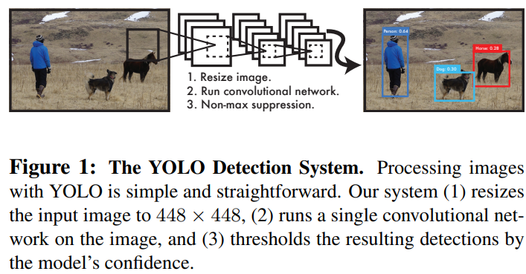
1. Introduction
you only look once (YOLO) at an image to predict what objects are present and where they are
refreshingly simple
single neural network
extremely fast
less likely to predict false positives on background
Notes:
이미지를 한 번만 보면(You Only Look Once, YOLO) 어떤 객체가 존재하고 그 위치를 예측할 수 있습니다.
YOLO는 상당히 간단합니다.
단일 합성곱 네트워크가 여러 바운딩 박스와 해당 상자의 클래스 확률을 동시에 예측
YOLO는 더 많은 위치 결정 오류를 만들지만 배경에서의 거짓 양성을 예측할 확률이 더 낮습니다.

Slide 3
1. Introduction
several benefits over traditional methods
1. extremely fast
don’t need a complex pipeline
achieves high mAP
2. reasons globally about the image when making predictions (next page)
sees the entire image during training and test time
makes less than half the number of background errors compared to Fast R-CNN
3. learns generalizable representations of objects
highly generalizable
less likely to break down when applied to new domains or unexpected inputs
less accuracy than sota
quickly identify objects in images
struggles to precisely localize some objects, especially small ones
Notes:
이 통합 모델은 객체 감지의 전통적인 방법보다 여러 가지 이점이 있습니다
YOLO는 매우 빠릅니다. 감지를 회귀 문제로 정의하기 때문에 복잡한 파이프라인이 필요하지 않음
실시간으로 스트리밍 비디오를 처리할 수 있을 정도로 빠름 (=많은 프레임 수를 처리 가능)
다른 실시간 시스템보다 두 배 이상의 평균 정확도를 달성
둘째, YOLO는 예측을 수행할 때 이미지에 대해 전역적으로 추론합니다.
훈련 및 테스트 시에 전체 이미지를 보기 때문에 객체를 예측할 때 클래스(어떤 종류의 객체인지) 뿐만 아니라 객체의 외관에 대한 주변 정보도 함께 고려한다는 의미)
YOLO는 Fast R-CNN에 비해 배경 오류의 수가 절반 미만
셋째, YOLO는 객체에 대한 일반화된 표현을 학습. YOLO는 고도로 일반화->새로운 도메인이나 예상치 못한 입력에 적용될 때 고장이 나기 적습니다.
YOLO는 여전히 최첨단 검출 시스템에 비해 정확성에서는 뒤처지고 있습니다.
이미지에서 빠르게 객체를 식별할 수 있지만 특히 작은 객체를 정확하게 지역화하는 데 어려움
작은 객체를 정확하게 지역화 = 작은 크기의 객체에 대해서도 정확한 경계 상자를 생성하고, 객체의 위치를 정확하게 특정할 수 있다는 것

Slide 4
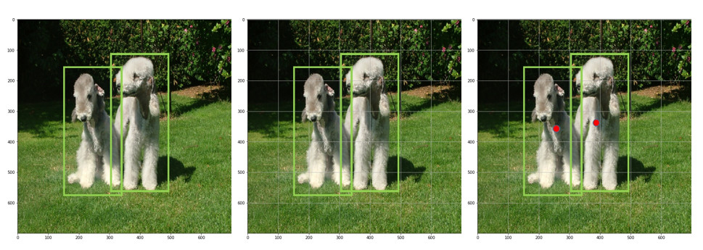
2. Unified Detection
single neural network object detection
uses features from the entire image to predict each bounding box
also predicts all bounding boxes across all classes for an image simultaneously
reasons globally about the full image and all the objects in the image
end-to-end training, real time speeds, high average precision
divides the input image into an S × S grid
If the center of an object falls into a grid cell, that grid cell is responsible for detecting that object
Notes:
객체 감지의 각 부분을 하나의 신경망으로 통합/전체 이미지의 특징을 사용하여 각 bounding box를 예측/또한 이미지에 있는 모든 클래스에 대한 모든 bounding box를 동시에 예측/ 이는 네트워크가 전체 이미지와 이미지의 모든 객체에 대해 전역적으로 추론하는 것을 의미합니다. /YOLO 디자인은 엔드 투 엔드 훈련과 실시간 속도를 유지하면서 높은 평균 정확도를 유지합니다.
YOLO v1은 별도의 region proposals를 사용하지 않고 전체 이미지를 입력하여 사용합니다. 먼저 전체 이미지를 SxS 크기의 grid로 나눠줍니다. 이미지에서는 7X& 크기의 그리드로 나눴음
여기서 객체의 중심이 특정 grid cell에 위치한다면, 해당 grid cell은 그 객체를 detect하도록 할당(responsible for)됩니다.
위의 그림을 보면 4행 3열의 grid cell이 왼쪽의 개를 예측하도록 할당되었고, 4행 4열의 grid cell이 오른쪽의 개를 예측하도록 할당되었습니다.

Slide 5

2. Unified Detection
Each grid cell predicts B bounding boxes and confidence scores for those boxes
confidence scores :
reflect how confident the model is that the box contains an object and also how accurate it thinks the box is that it predicts
confidence score : to equal the IOU between the predicted box and the ground truth
no object exists - confidence score : zero
Notes:
각각의 grid cell은 B개의 bounding box와 해당 bounding box에 대한 confidence score를 예측합니다.
confidence score는 Pr(Object)∗IoU(truthpred)로 정의합니다.
해당 그리드 셀이 객체를 포함할 확률 * 예측된 바운딩 박스와 실제 객체 바운딩 박스 간의 IoU
confidence score는 해당 bounding box에 객체가 포함되어 있는지 여부와, box가 얼마나 정확하게 ground truth box를 예측했는지를 반영하는 수치입니다.
만약 grid cell 내에 객체가 존재하지 않는다면 confidence score는 0이 될 것입니다. 반대로 grid cell 내에 객체가 존재한다면 confidence score는 IoU 값과 같아집니다.

Slide 6
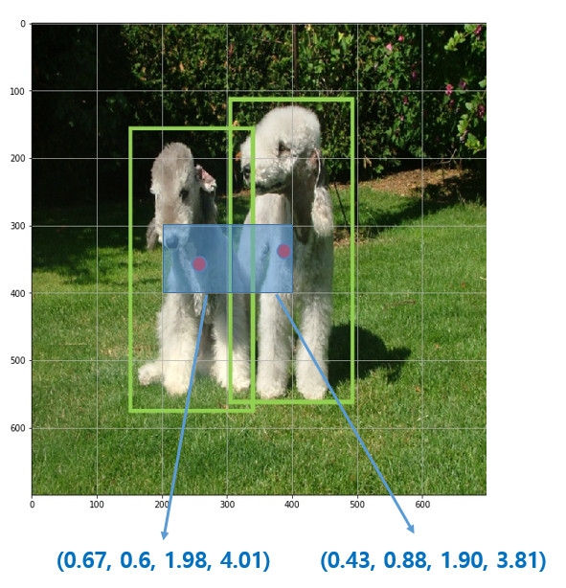
2. Unified Detection
Each bounding box consists of 5 predictions:
x, y, w, h, and confidence
(x, y) : represent the center of the box relative to the bounds of the grid cell
width, height : predicted relative to the whole image
confidence prediction : represents the IOU between the predicted box and any ground truth box
Each grid cell predicts C conditional class probabilities (conditioned on the grid cell containing an object)
only predict one set of class probabilities per grid cell, regardless of the number of boxes B
Notes:
각각의 bounding box는 box의 좌표 정보(x, y, w, h)와 confidence score라는 5개의 예측값을 가집니다. 여기서 (x, y)는 grid cell의 경계에 비례한 box의 중심 좌표를 의미 / 높이와 너비는 전체 이미지에 상대적으로 예측됩니다 역시 마찬가지로 grid cell에 비례한 값입니다. 여기서 주의할 점은 x, y는 grid cell 내에 위치하기에 0~1 사이의 값을 가지지만 객체의 크기가 grid cell의 크기보다 더 클 수 있기 때문에 width, height 값은 1 이상의 값을 가질 수 있습니다.
하나의 bounding box는 하나의 객체만을 예측하며,
하나의 grid cell은 하나의 bounding box를 학습에 사용합니다.
예를 들어 grid cell별로 B개의 bounding box를 예측한다고 할 때, confidence score가 가장 높은 1개의 bounding box만 학습에 사용하
각 grid cell은 C개의 conditional class probabilities 예측
이는 특정 grid cell에 객체가 존재한다고 가정했을 때, 특정 class i일 확률인 조건부 확률값
bounding box 수와 상관없이 하나의 grid cell마다 하나의 조건부 확률을 예측
bounding box별로 class probabilities를 예측하는 것이 아니라 grid cell별로 예측

Slide 7
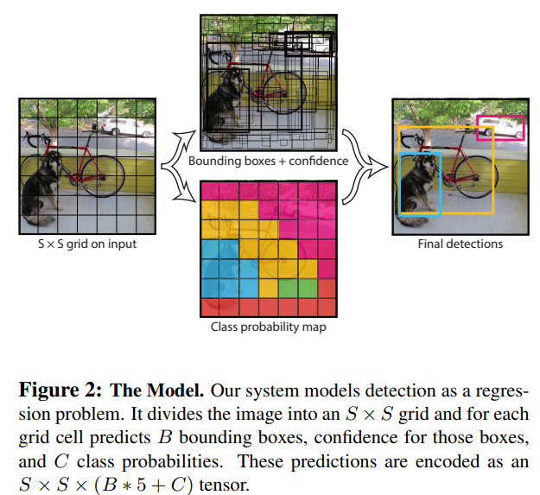
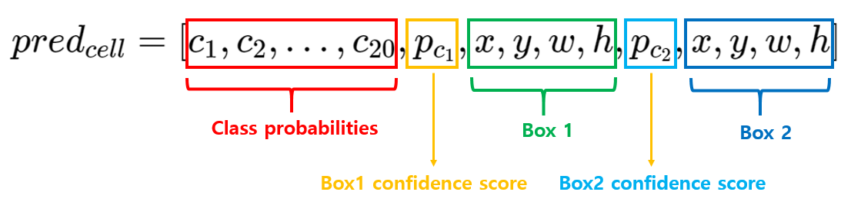
2. Unified Detection
evaluating YOLO on PASCAL VOC,
S = 7, B = 2, C = 20
(PASCAL VOC has 20 labelled classes)
final prediction : 7 × 7 × 30 tensor
7 x 7 x (2 x 5 + 20)
Notes:
논문에서는 S=7, B=2, C=20 설정
(PASCAL VOC 데이터셋 class의 수가 20개)
이미지를 7x7 grid로 나누고
각 grid cell은 2개의 bounding box와 해당 box의 confidence score,
그리고 C개의 class probabilities를 예측
즉 이미지별 예측값의 크기는 7x7x(2x5+20)
이와 같은 과정을 통해 bounding box의 위치와 크기, 그리고 class에 대한 정보를 동시에 예측하는 것이 가능해짐

Slide 8
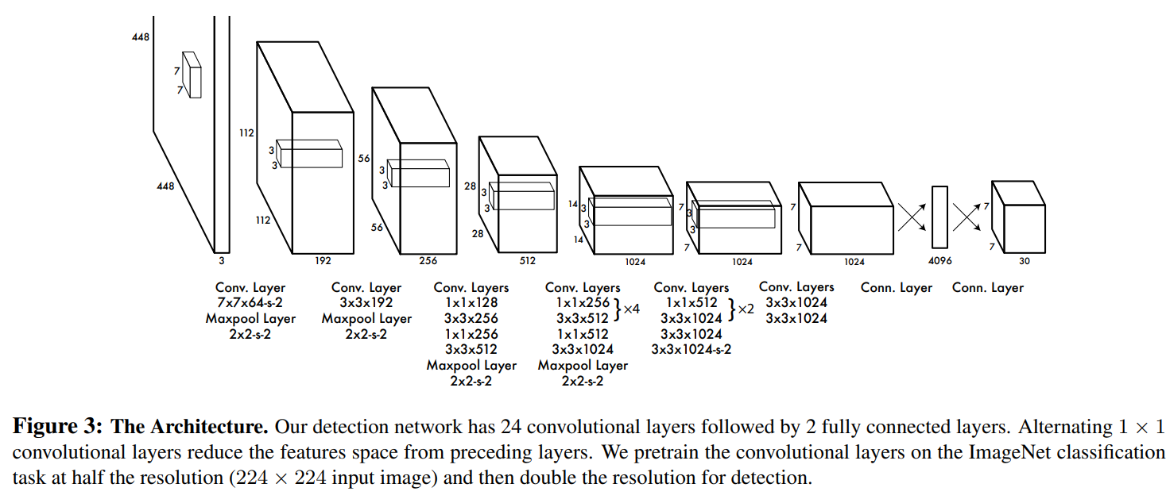
2. Unified Detection
pretrain convolutional layers on the ImageNet 1000-class competition dataset
88% accuracy, comparable to the GoogLeNet models
convert the model to perform detection – “adding both convolutional and connected layers to pretrained networks can improve performance” - add four convolutional layers and two FC layers with randomly initialized weights
Detection often requires fine-grained visual information so increase the input resolution of the network from 224 × 224 to 448 × 448
Notes:
DarkNet은 ImageNet 데이터셋을 통해 학습시켰습니다. 학습 결과 GoogLeNet 모델과 비슷한 top-5 88% 정도의 정확도를 보입니다.
사전 훈련된 네트워크에 convolutional 계층과 연결 계층을 추가하면 성능이 향상될 수 있다는 논문 결과에 따라서, 무작위로 초기화된 가중치를 가진 네 개의 convolutional layer과 두 개의 풀리 커넥티드 레이어를 추가
탐지는 종종 세밀한 시각 정보를 필요로 하므로, 네트워크의 입력 해상도를 224 × 224에서 448 × 448로 늘림

Slide 9
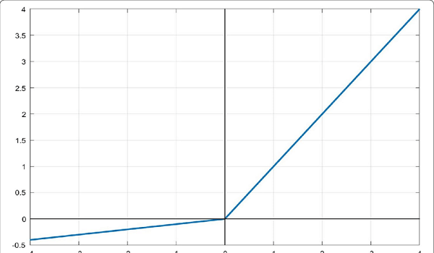

2. Unified Detection
final layer predicts both class probabilities and bounding box coordinates
normalize width and height - fall between 0 and 1
final layer - linear activation function
all other layers - leaky rectified linear activation
Leaky ReLU
small slope when negative
allows it to convey information while preserving some sort of linearity
helps the model converge and learn faster
Notes:
최종 계층은 클래스 확률과 바운딩 박스 좌표를 모두 예측
너비와 높이를 정규화하여 값이 0과 1 사이
최종 레이어에는 선형 활성화 함수를 사용하고
다른 모든 레이어는 누출 수정 선형 활성화를 사용합니다.
Leaky ReLU는 음수일 때 작은 기울기를 가지며, 이는 일종의 선형성을 보존하면서도 정보를 전달할 수 있게 합니다.
이런 선형성을 통해 모델이 더 빠르게 수렴하고 학습할 수 있도록 도와줌

Slide 10
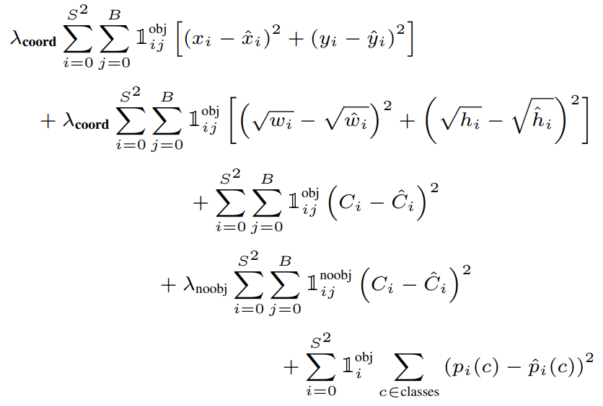
Loss Function
sum-squared error : easy to optimize

Slide 11
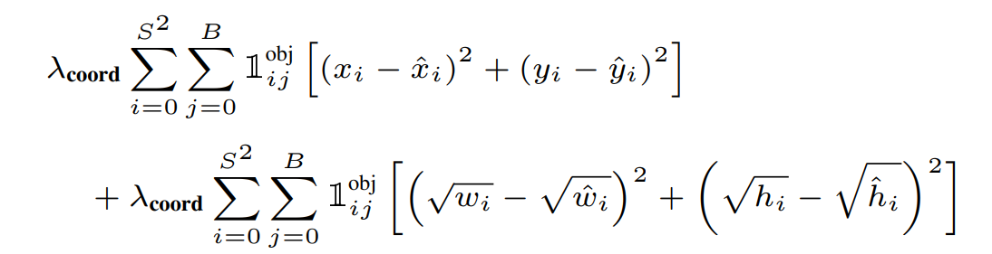






loss
: number of grid cells (7^2 = 49)
: number of bounding boxes per grid cell (=2)
: = 5, parameter for weighting cells containing objects (in every image many grid cells do not
contain any object)
: index parameter assigned as 1 if the j-th bounding box in the i-th grid cell is responsible for
predicting an object, and 0 otherwise
: x, y coordinates and width, height of the ground truth box
: x, y coordinates, width, height of predicted bounding box
Notes:
첫줄 : 정답 좌표랑 예측 좌표 차이를 제곱하여 error를 계산
λcoordinate : 많은 grid cell은 객체를 포함하지 않아 confidence score가 0이 되어 객체를 포함하는 grid cell의 gradient를 압도하여, 모델이 불안정해질 수 있습니다. λcoord는 이러한 문제를 해결하기 위해 객체를 포함하는 cell에 가중치를 두는 파라미터입니다. 논문에서는 λcoord=5로 설정합니다.
( 즉, 객체를 포함한 바운딩박스의 좌표에는 5배의 페널티를 부과합니다)
S : grid cell의 수(=7x7=49) / 식은 그리드 셀 전체에 대한 합
B : grid cell별 bounding box의 수(=2) / 식은 각 그리드 셀마다 예측된 여러 경계 상자에 대한 합
1obji: i번째 grid cell의 j번째 bounding box가 객체를 예측하도록 할당(responsible for)받았을 때 1, 그렇지 않을 경우 0인 index parameter. 앞서 설명했듯이 grid cell에서는 B개의 bounding box를 예측하지만 그 중 confidence score가 높은 오직 1개의 bounding box만을 학습에 사용. .(가장 높은 IOU를 갖고 있는 바운딩박스),
xi,yi,wi,hi : ground truth box의 x, y 좌표와 width, height. 여기서 크기가 큰 bounding box의 작은 오류가 크기가 작은 bounding box의 오류보다 덜 중요하다는 것을 반영하기 위해 wi,hi값에 루트를 씌어주게 됩니다.
^xi,^yi,^wi,^hi : 예측 bounding box의 x, y 좌표, width, height
서로 빼기: 예측된 값과 실제 값 간의 차이를 계산합니다. 이는 모델의 예측이 실제 값과 얼마나 다른지를 나타냅니다.
제곱하기: 차이를 제곱함으로써, 오차의 크기를 양수로 만들고, 큰 오차에 더 큰 가중치를 부여합니다. 이는 작은 오차에도 주의를 기울이면서 모델이 큰 오차를 줄이도록 도와줍니다.
더하기: 각각의 차이를 제곱한 값들을 모두 더하여 전체 손실을 계산합니다. 이는 모든 예측값에 대한 종합적인 오차를 나타냅니다.

Slide 12
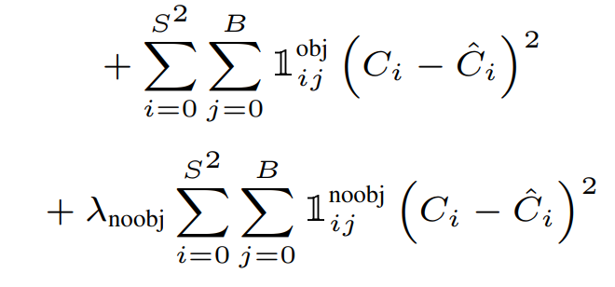




loss
: = 0.5, Weight parameter to multiply grid cells that do not contain objects
Compared to setting λobj=5, the influence of grid cells that do not contain objects was reduced by setting it significantly smaller.
: An index parameter that is 1 when the jth bounding box of the ith grid cell is not responsible to predict an object, and 0 otherwise
: 1 if the object is included, 0 otherwise.
: Confidence score of predicted bounding box
Notes:
λnoobjj: 앞서 언급한 객체를 포함하지 않는 grid cell에 곱해주는 가중치 파라미터입니다. 논문에서는 0.5로 설정
λobj=5로 설정한 것에 비해 상당히 작게 설정하여 객체를 포함하지 않은 grid cell의 영향력을 줄였습니다.
1noobji,j : i번째 grid cell의 j번째 bounding box가 객체를 예측하도록 할당(responsible)받지 않았을 때 1, 그렇지 않을 경우 0인 index parameter입니다.
C 객체가 포함되어 있을 경우 1, 그렇지 않을 경우 0
^C: 예측한 bounding box의 confidence score
i-번째 그리드 셀에 대한 각 j-번째 경계 상자에 대해, 실제 객체를 예측한 경우(와 객체를 예측하지 않은 경우(로 나누어집니다.
객체를 예측한 경우에는 모델의 예측 신뢰도Confi​)와 실제 객체의 존재 여부(Conf^i​) 간의 차이를 최소화하려고 합니다.
객체를 예측하지 않은 경우에는 모델이 실제로 객체가 없다고 예측해야 하므로, 이 때는 모델의 예측 신뢰도를 낮추는 방향으로 손실이 최소화됩니다.

Slide 13
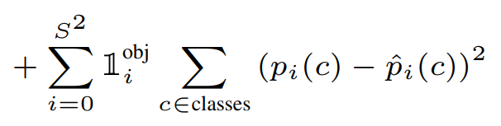


loss
: Actual class probabilities
: Predicted class probabilities
Notes:
i-번째 그리드 셀에서 객체가 존재하는 경우(1=11iobj​=1일 때), 그리드 셀에서 예측된 각 클래스 c에 대한 확률 robi,c​와 실제 객체의 클래스 �c에 대한 확률 Pr^i,c​의 차이를 제곱한 값들을 모두 더한 것입니다. 이를 통해 각 클래스에 대한 예측 오차를 계산

Slide 14
2.2. Training
135 epochs
batch size of 64
a momentum of 0.9
a decay of 0.0005
For the first epochs - slowly raise the learning rate from 10−3 to 10−2 .
(start at a high learning rate - model often diverges due to unstable gradients)
continue training with 10−2 for 75 epochs, then 10−3 for 30 epochs, and finally 10−4 for 30 epochs
To avoid overfitting - use dropout and extensive data augmentation
dropout rate = .5
random scaling and translations of up to 20% of the original image size
randomly adjust the exposure and saturation of the image by up to a factor of 1.5 in the HSV color space
non-maximal suppression adds 2- 3% in mAP
Notes:
약 135 에포크 동안 네트워크를 훈련/훈련 과정에서는 배치 크기 64, 모멘텀 0.9, 그리고 감쇠 0.0005를 사용
처음 몇 에포크 동안은 학습률을 10^-3에서 10^-2로 천천히 높입니다. 높은 학습률에서 시작하면 모델이 종종 불안정한 그래디언트로 인해 발산합니다. 우리는 10^-2로 75에포크 동안 계속 훈련하고, 그 다음은 10^-3로 30에포크, 마지막으로 10^-4로 30에포크 동안 훈련합니다.
과적합을 피하기 위해 드롭아웃과 광범위한 데이터 증강을 사용합니다. 첫 번째 연결 계층 후에 비율이 .5인 드롭아웃 계층은 계층 간의 공동 적응을 방지합니다[18]. 데이터 증강을 위해 최대 20%의 원래 이미지 크기에 대한 무작위 스케일링과 변환을 도입합니다. 또한 HSV 색공간에서 최대 1.5배까지 이미지의 노출과 채도를 무작위로 조정합니다
학습을 마친 YOLO 모델은 PASCAL VOC의 이미지에 대해 각각 98개의 bounding boxes를 출력한다. 이렇게 나온 98개의 bounding boxes들에 대해 NMS(Nom-Maximum Suprression)을 적용한다.

Slide 15
2.4. Limitations of YOLO
Spatial constraints
each grid cell only predicts two boxes and can only have one class
limits the number of nearby objects
struggles with small objects that appear in groups, such as flocks of birds
Difficulty in Generalization
struggles to generalize to objects in new or unusual aspect ratios or configurations
Limitations of the Loss Function
loss function treats errors the same in small bounding boxes versus large bounding boxes
a small error in a small box has a much greater effect on IOU
main source of error is incorrect localizations
Notes:
강한 공간적 제약
각 그리드 셀이 두 개의 상자만 예측하고 한 가지 클래스만 가질 수 있음
공간적 제약은 우리 모델이 예측할 수 있는 인접 객체의 수를 제한합니다.
모델은 새 떼와 같이 그룹으로 나타나는 작은 객체들을 처리하는 데 어려움
새로운 또는 이상한 가로세로비나 구성의 객체에 일반화하는 데 어려움
손실 함수는 작은 바운딩 박스와 큰 바운딩 박스에서의 오류를 동일하게 취급
작은 상자에서의 작은 오류는 IOU에 훨씬 더 큰 영향을 미침.
(=예측된 박스와 실제 박스 간의 위치나 크기가 조금만 달라도, 그 오차가 작은 박스의 전체 면적에 비해 상대적으로 크기 때문에 IOU 값이 크게 감소)
주요 오류 원인은 잘못된 위치 지정

Slide 16
3. Comparison to Other Detection Systems
compare the YOLO detection system to several top detection frameworks, highlighting key similarities and differences
Deformable Parts Models: DPM uses a disjoint pipeline for tasks like static feature extraction, region classification, and bounding box prediction. YOLO replaces this with a single convolutional neural network, offering faster speed and higher accuracy.
R-CNN: R-CNN uses a complex pipeline for region proposals, slowing down the system. In contrast, YOLO places spatial constraints on grid cell proposals and reduces the number of bounding box proposals, enhancing efficiency.
Other Fast Detectors: Fast and Faster R-CNN, DPM, etc., optimize individual components to improve speed but fall short of real-time performance. YOLO throws out the pipeline entirely and is fast by design.
Notes:
변형 가능한 부분 모델: DPM은 정적 특징 추출, 영역 분류, 바운딩 박스 예측 등을 위해 분리된 파이프라인을 사용합니다. YOLO는 이를 단일 합성곱 신경망으로 대체해 빠른 속도와 높은 정확도를 제공합니다.
R-CNN: R-CNN은 복잡한 파이프라인을 사용해서 영역을 제안하며, 이로 인해 시스템이 느려집니다. 반면, YOLO는 그리드 셀에 공간적 제약을 두고, 바운딩 박스 제안 수를 줄여 효율성을 높입니다.
기타 빠른 탐지기: Fast와 Faster R-CNN, DPM 등은 각각의 구성 요소를 최적화해 속도를 향상시키지만, 실시간 성능에는 부족합니다. YOLO는 전체 파이프라인을 버리고 설계상 빠르게 작동합니다.

Slide 17
3. Comparison to Other Detection Systems
Detectors for Single Classes: Detectors for single classes like faces or people can be highly optimized due to less variation. On the other hand, YOLO is trained to detect a variety of objects simultaneously.
Deep MultiBox: MultiBox trains a convolutional neural network for region proposals but cannot perform general object detection and requires further image patch classification. In contrast, YOLO is a complete detection system.
OverFeat: OverFeat performs efficient sliding window detection but cannot reason about global context, requiring significant post-processing.
MultiGrasp: MultiGrasp is a simpler task as it only needs to predict a single graspable region. On the contrary, YOLO predicts both bounding boxes and class probabilities for multiple objects in an image.
Notes:
특정 클래스 탐지기: 얼굴이나 사람 등 단일 클래스에 대한 탐지기는 변화가 적어 최적화가 가능합니다. 반면, YOLO는 다양한 객체를 동시에 탐지하도록 학습됩니다.
Deep MultiBox: MultiBox는 영역 제안을 위해 합성곱 신경망을 훈련시키지만, 일반 객체 탐지가 불가능하며, 추가적인 이미지 패치 분류가 필요합니다. 반면, YOLO는 완전한 탐지 시스템입니다.
OverFeat: OverFeat은 효율적인 슬라이딩 윈도우 탐지를 수행하지만, 전역 컨텍스트에 대한 추론이 불가능하므로 후처리가 필요합니다.
MultiGrasp: MultiGrasp는 그랩 가능 영역만 예측하므로 간단한 작업입니다. 반면, YOLO는 이미지 내의 여러 객체에 대한 바운딩 박스와 클래스 확률을 모두 예측합니다.

Slide 18
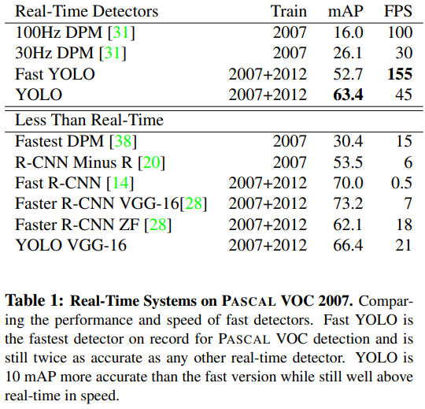
4.1. Comparison to Other Real-Time Systems
Fast YOLO - the fastest object detection method
YOLO - 63.4% mAP, real-time performance
train YOLO using VGG-16 : more accurate, significantly slower than YOLO
Notes:
Fast YOLO는 PASCAL에서 가장 빠른 객체 탐지 방법
52.7%의 mAP로 실시간 탐지에 대한 이전 연구보다 두 배 이상 정확
YOLO는 mAP를 63.4%까지 높이면서도 실시간 성능을 유지
YOLO를 VGG-16을 사용하여 훈련 - 더 정확하지만 YOLO보다 상당히 느림 패스터 rcnn은 정확도 높은데 느림
zf방식은 빠른데 정확도가 욜로보다 낮음

Slide 19
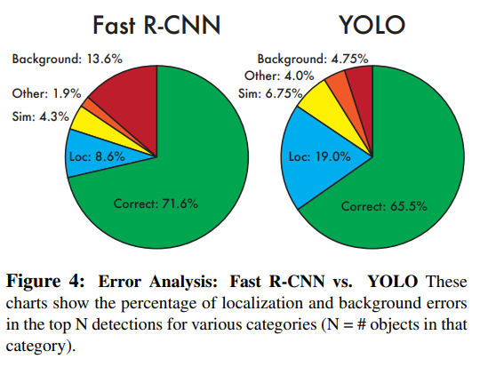
4.2. VOC 2007 Error Analysis
Fast R-CNN is one of the highest performing detectors on PASCAL and it’s detections are publicly available
Correct: correct class and IOU > .5
Localization: correct class, .1 < IOU < .5
Similar: class is similar, IOU > .1
Other: class is wrong, IOU > .1
Background: IOU < .1 for any object
Notes:
Fast R-CNN은 PASCAL에서 가장 높은 성능을 보이는 탐지기 중 하나이며, 그 탐지 결과가 공개적으로 이용 가능하기 때문에 YOLO와 Fas
'정확(Correct)': 예측된 클래스가 정확하며, 예측된 바운딩 박스와 실제 객체와의 교집합 대 연합(Intersection over Union, IOU)이 0.5보다 큽니다. 이는 예측이 정확하게 이루어진 경우를 의미합니다.
'위치 지정(Localization)': 예측된 클래스는 정확하지만, IOU가 0.1보다 크고 0.5보다 작습니다. 이는 객체의 클래스는 맞게 예측했지만, 바운딩 박스의 위치가 완전히 정확하지 않음을 의미합니다.
'유사(Similar)': 예측된 클래스가 비슷하며, IOU가 0.1보다 큽니다. 즉, 예측된 클래스가 완전히 정확하지는 않지만 비슷한 종류의 객체를 예측했음을 의미합니다.
'기타(Other)': 예측된 클래스가 틀리며, IOU가 0.1보다 큽니다. 이는 완전히 잘못된 클래스를 예측했지만, 그래도 어느 정도 객체의 위치를 맞춘 경우를 의미합니다.
'배경(Background)': 어떤 객체와도 IOU가 0.1보다 작습니다. 이는 예측된 바운딩 박스 내에 실제 객체가 없는 경우, 즉 배경을 객체로 잘못 예측한 경우를 의미합니다.
t R-CNN을 비교합니다.
Localization는 다른 원인들보다 더 많은 오류
Fast R-CNN은 훨씬 적은 수의 Localization오류를 범하지만 배경 오류는 훨씬 더 많습니다.
. Fast R-CNN은 YOLO보다 거의 3배 더 많은 확률로 배경 탐지를 예측합니다.

Slide 20
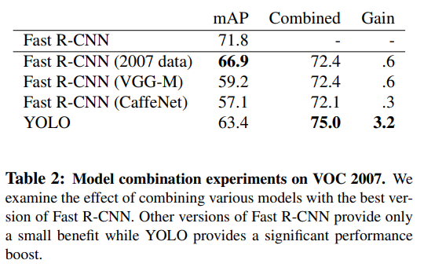
4.3. Combining Fast R-CNN and YOLO
By using YOLO to eliminate background detections from Fast R-CNN we get a significant boost in performance
doesn’t benefit from the speed of YOLO
Notes:
YOLO는 Fast R-CNN보다 배경 오류가 훨씬 적습니다. YOLO를 사용하여 Fast R-CNN의 배경 탐지를 제거하면 성능이 크게 향상됩니다.
이 조합은 YOLO의 속도에서 이익을 얻지 못합니다. 왜냐하면 각 모델을 별도로 실행하고 그 결과를 결합하기 때문입니다.
YOLO가 매우 빠르기 때문에 Fast R-CNN에 비해 별다른 계산 시간을 추가하지 않습니다.

Slide 21
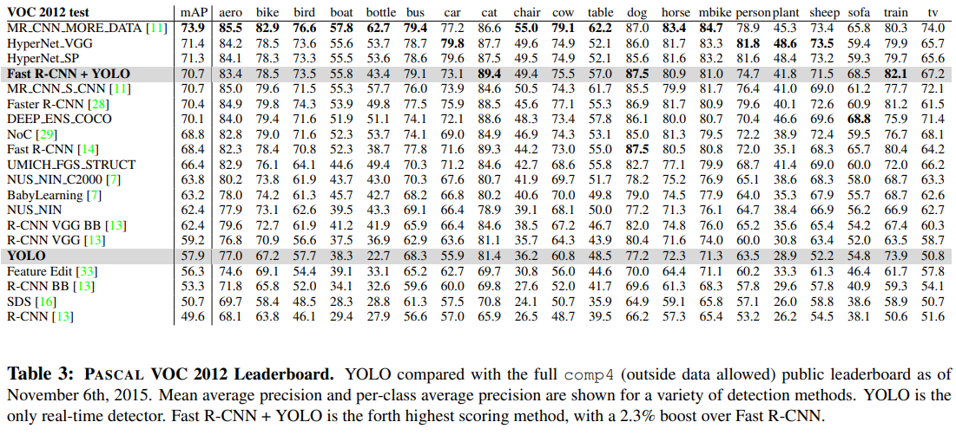
4.4. VOC 2012 Results
struggles with small objects compared
categories like bottle, sheep, and tv/monitor YOLO scores 8-10% lower than R-CNN or Feature Edit
categories like cat and train YOLO achieves higher performance
combined Fast R-CNN + YOLO model is one of the highest performing detection methods
Notes:
VOC 2012 테스트 세트에서, YOLO는 57.9%의 mAP를 점수 - 이는 현재의 최첨단 기술보다는 낮음
병, 양, tv/모니터 같은 카테고리에서 YOLO는 R-CNN이나 Feature Edit보다 8-10% 낮은 점수를 얻습니다.
그러나 다른 카테고리에서는 고양이와 기차와 같은 카테고리에서 YOLO는 더 높은 성능을 달성
Fast R-CNN + YOLO 결합모델은 가장 높은 성능을 내는 탐지 방법 중 하나

Slide 22
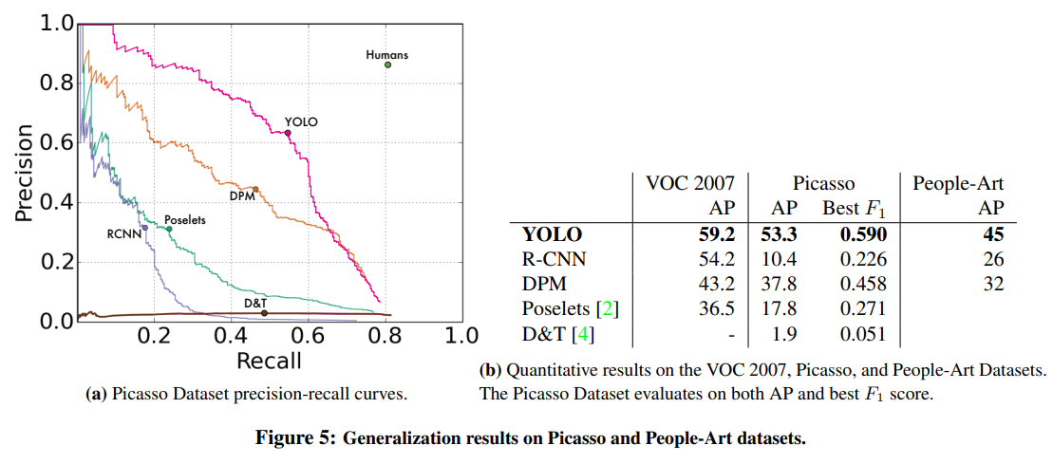
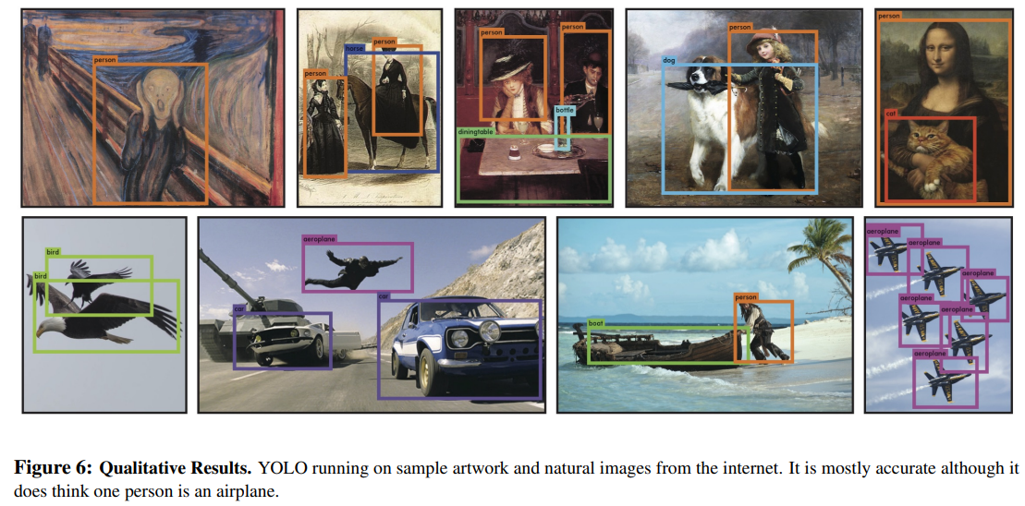
4.5. Generalizability: Person Detection in Artwork
testing person detection on artwork
R-CNN drops off considerably when applied to artwork
DPM maintains its AP well when applied to artwork
YOLO has good performance
YOLO models the size and shape of objects, as well as relationships between objects and where objects commonly appear
Artwork and natural images are similar in terms of the size and shape of objects, thus YOLO can still predict good bounding boxes and detections
Notes:
Picasso Dataset 과 People-Art Dataset 즉 예술 작품에서의 사람 탐지를 테스트하고, YOLO를 다른 탐지 시스템과 비교합니다.
그림 5는 YOLO와 다른 탐지 방법 간의 비교 성능을 보여줍니다.
R-CNN은 예술 작품에 적용할 때 상당히 감소합니다. DPM은 예술 작품에 적용할 때 AP를 잘 유지합니다.
YOLO는 객체의 크기와 형태, 객체 간의 관계, 그리고 객체가 흔히 나타나는 위치를 모델링합니다.
예술 작품과 자연 이미지는 픽셀 수준에서는 매우 다르지만, 객체의 크기와 형태라는 측면에서는 유사하므로, YOLO는 여전히 좋은 경계 상자와 탐지를 예측할 수 있습니다.

Slide 23
6. Conclusion
YOLO, a unified model for object detection
simple to construct
trained on a loss function that directly corresponds to detection performance
entire model is trained jointly
Fast YOLO is the fastest general-purpose object detector in the literature and YOLO pushes the state-of-the-art in real-time object detection
YOLO generalizes well to new domains making it ideal for applications that rely on fast, robust object detection
Notes:
객체 탐지를 위한 통합 모델인 YOLO를 소개
구축하기 간단하며,
분류기 기반의 접근법과 달리, YOLO는 탐지 성능에 직접 연결된 손실 함수에 훈련되며,
전체 모델은 공동으로 훈련됩니다.
Fast YOLO는 가장 빠른 일반적인 목적의 객체 탐지기이며, YOLO는 실시간 객체 탐지에서 최첨단을 밀어붙입니다.
또한 YOLO는 새로운 도메인에 잘 일반화되어 빠르고 견고한 객체 탐지에 의존하는 응용 프로그램에 이상적입니다.

